Slide 1


“Trò chơi tiếp sức”.
Trong vòng 3 phút, các đội tìm và viết lên bảng những hình ảnh liên quan đến từ khóa
“Mùa xuân vùng cao”
5. Where is Nelson Mandela from ?
2. This is the capital of English
3. This country is home to the kangaroos and koalas
4. It is capital is Tokyo
6. The capital is Brasilia

Slide 2

Nếu mai em về Chiêm Hoá
Mai Liễu
Giáo viên: Nhóm 3H

Slide 3

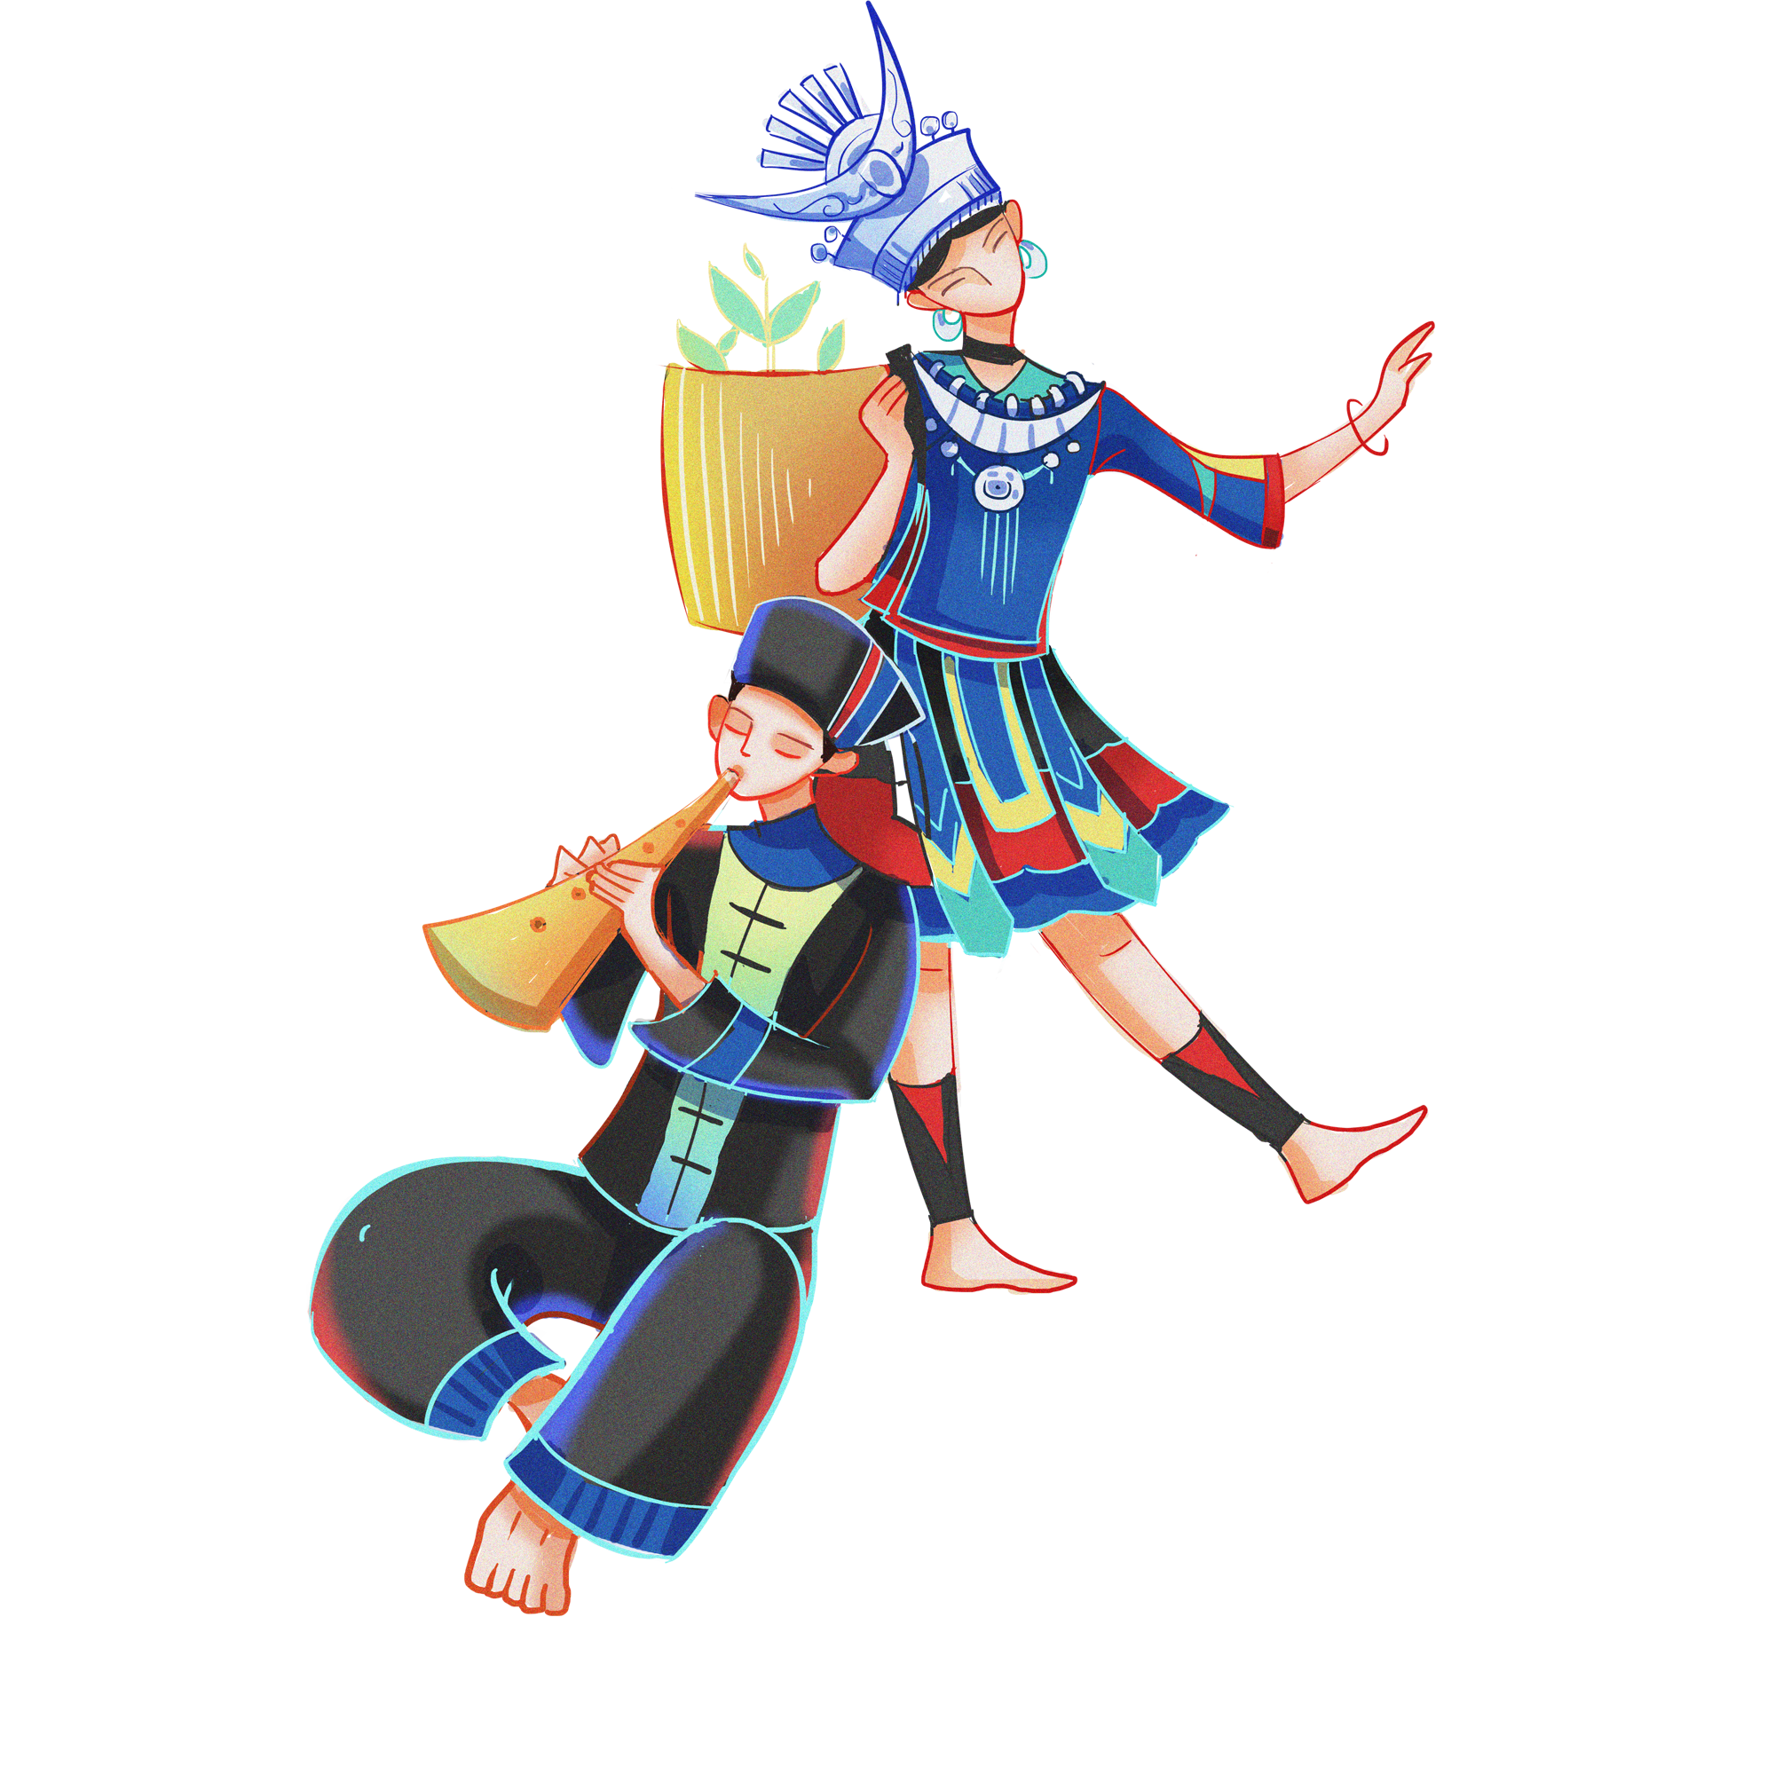

I. Đọc và tìm hiểu chung

Slide 4
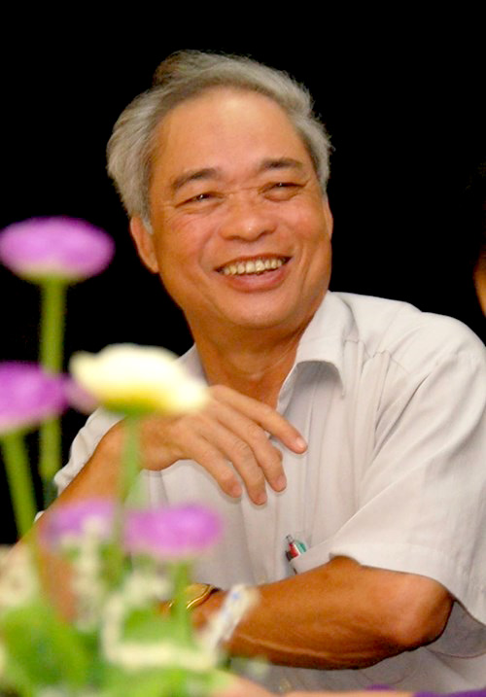
1. Tác giả
- Nhà thơ Mai Liễu (1949 – 2020) người dân tộc Tày, quê ở tỉnh Tuyên Quang.
- Ông thường viết về đề tài vùng núi phía Bắc với ngôn từ đậm chất miền núi, hồn hậu và nguyên sơ.
5. Where is Nelson Mandela from ?
2. This is the capital of English
3. This country is home to the kangaroos and koalas
4. It is capital is Tokyo
6. The capital is Brasilia

Slide 5
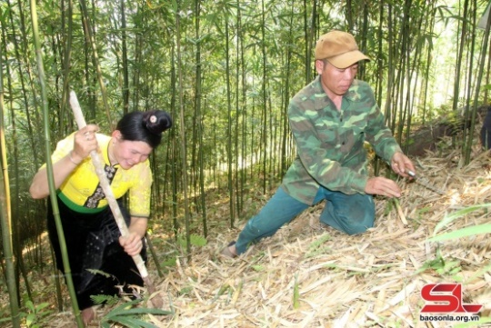
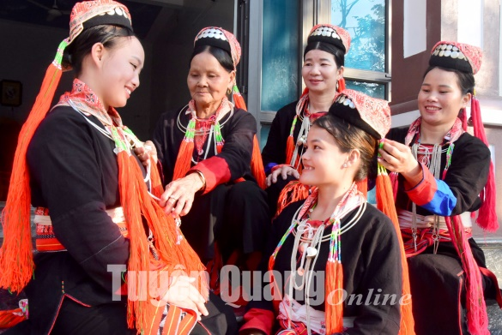
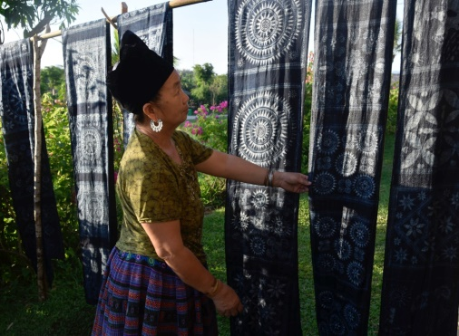
2. Văn bản
a. Đọc và giải thích từ khó
Mùa măng
Vòng bạc
Sắc chàm
5. Where is Nelson Mandela from ?
2. This is the capital of English
3. This country is home to the kangaroos and koalas
4. It is capital is Tokyo
6. The capital is Brasilia

Slide 6
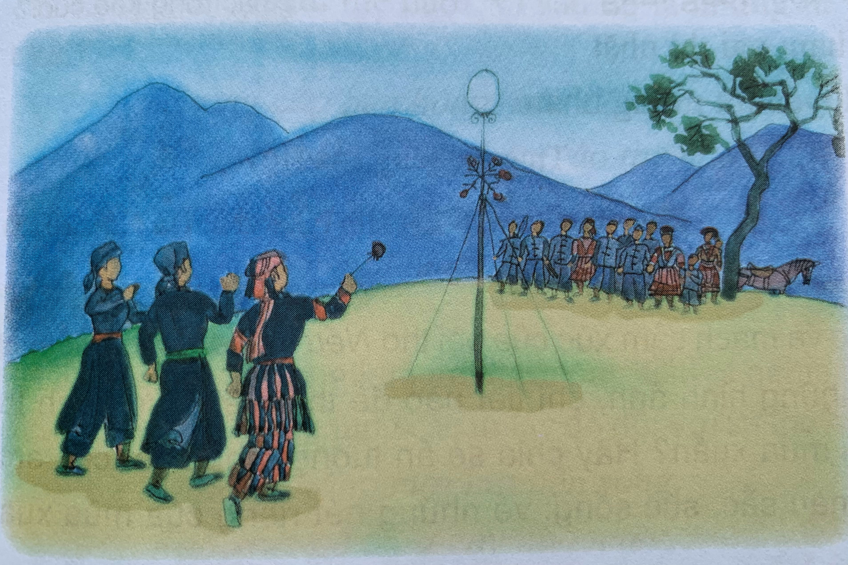
2. Văn bản
b. Tìm hiểu chung
- Thể thơ: thơ sáu chữ
Xuất xứ: trích từ “Tuyển tập Thơ” của Mai
Liễu, NXB Hội Nhà văn, Hà Nội, 2015.
- Bố cục: 2 phần
+ Khổ 1,2: cảm xúc về bức tranh thiên nhiên vào mùa xuân ở Chiêm Hóa.
+ Khổ 3,4,5: cảm nhận vẻ đẹp con người
trong mùa xuân, đặc biệt trong lễ hội đầu
năm ở Chiêm Hóa.

Slide 7
I. Đọc và tìm hiểu chi tiết

Slide 8
1. Các yếu tố đặc trưng của bài thơ
PHIẾU HỌC TẬP SỐ 01

Slide 9
Tìm hiểu các yếu tố đặc trưng
Các yếu tố | Biểu hiện - Tác dụng
1. Nhan đề
2. Cách gieo vần
3. Ngắt nhịp
Là một câu thơ trong bài gợi cảm hứng cho tâm hồn nhà thơ hướng về những ấn tượng đặc biệt của thiên nhiên, con người trong mùa xuân của mảnh đất quê hương
=> thể hiện mong muốn được trở về vùng quê của tác giả.
vần chân (liền: tay- đầy; cách: nhau- màu; hương- đường) tạo nhạc tính cho bài thơ.
2/2/2; 4/2, 2/4 tha thiết, vui tươi, nhịp nhàng, phù hợp với tâm trạng của chủ thể trữ tình.

Slide 10
Tìm hiểu các yếu tố đặc trưng
Các yếu tố | Biểu hiện - Tác dụng
4. Bài thơ viết về điều gì?
5. Nhân vật trữ tình
6. Mạch cảm xúc
7. Cảm hứng chủ đạo
Bài thơ là cảm xúc nhớ về quê hương qua vẻ đẹp thiên nhiên, con người và lễ hội vào mùa xuân
Nhân vật “ta” – người con quê hương Chiêm Hóa, hoặc chính tác giả.
Cảm xúc về khung cảnh thiên nhiên đến con người và những rung cảm, nét đặc sắc riêng về cảnh sắc khi bước sang xuân tại quê hương qua lễ hội đầu năm
Nỗi nhớ quê hương khi xuân về.

Slide 11
2. Hình ảnh thiên nhiên, con người Chiêm Hóa trong nỗi nhớ của nhân vật trữ tình
PHIẾU HỌC TẬP SỐ 02

Slide 12
2. Hình ảnh thiên nhiên, con người Chiêm Hóa trong nỗi nhớ của nhân vật trữ tình
1. Thiên nhiên Chiêm Hóa:
- Tìm những chi tiết, hình ảnh phác họa bức tranh thiên nhiên?
- Chỉ ra, phân tích tác dụng BPTT nhân hóa trong khổ thơ thứ 2?
- Bức tranh thiên nhiên được phác họa qua những chi tiết, hình ảnh: mưa tơ rét lộc, mùa măng, Sông Gâm đôi bờ trắng cát, đá ngồi dưới bến trông nhau, Non Thần xanh lên ngút ngát.
=> tái hiện khung cảnh thiên nhiên gần gũi, giản đơn nhưng có hồn tạo nên một mùa xuân tràn đầy sức sống.
- Hình ảnh nhân hóa: “Đá ngồi dưới bến trông nhau/ Non Thần hình như trẻ lại”.
=> Thiên nhiên như được thổi tâm hồn, cảm xúc của con người, biết chờ đợi, trông ngóng, biết rung động, xốn xang.

Slide 13
2. Hình ảnh thiên nhiên, con người Chiêm Hóa trong nỗi nhớ của nhân vật trữ tình
2. Con người, lễ đầu năm ở Chiêm Hóa
- Chi tiết hình ảnh phác họa con người - Tác dụng của chi tiết, hình ảnh đó?
- Chỉ ra, phân tích tác dụng BPTT nhân hóa trong khổ thơ thứ 4?
- Hình ảnh con người được phác họa qua những chi tiết hình ảnh:
+ các cô gái Dao với “Vòng bạc rung rinh cổ tay”, “Ngù hoa mơn mởn ngực đầy”;
+ các cô gái bản Tày duyên dáng, sắc áo chàm “như cũng pha hương”, “nụ cười môi mọng”, trò chơi ném còn trong ngày hội “ lùng tùng”.
=> con người tại mảnh đất Chiêm Hóa đầy sức sống tươi mới, trẻ trung, xuân sắc, đang độ xuân thì.
- Hình ảnh nhân hóa: “Mùa xuân e cũng lạc đường.
=> Gợi vẻ đẹp của các cô gái Dao,Tày khiến cho mùa xuân mải mê say đắm đến mức lạc đường.

Slide 14
2. Hình ảnh thiên nhiên, con người Chiêm Hóa trong nỗi nhớ của nhân vật trữ tình
3. Nhận xét vẻ đẹp của thiên nhiên và con người nơi đây
4. Tìm các từ có thể thay thế từ “về” trong dòng thơ “Nếu mai em về Chiêm Hoá”. Theo em, vì sao nên chọn từ “về”?
Bức tranh thiên nhiên đầy sức sống; con người duyên dáng với vẻ đẹp của một vùng văn hoá đặc trưng của đồng bào miền núi phía bắc với trang phục độc đáo và các phong tục tập quán, lễ hội trong mùa xuân khiến cho khách say bước không muốn về.
- Từ có thể thay thế: “đến”, “tới”, “sang”,...
- Chọn từ “về” vì mảnh đất Chiêm Hoá, địa danh trong bài thơ là một phần của kí ức, gợi sự thân thuộc, gần gũi. Là quê hương mà mỗi người con dù ở đâu cũng mong muốn được trở về.

Slide 15
2. Hình ảnh thiên nhiên, con người Chiêm Hóa trong nỗi nhớ của nhân vật trữ tình
5. Bài thơ thể hiện tình cảm, cảm xúc gì của tác giả với quê hương? Tác giả muốn gửi gắm thông điệp gì?
- Bài thơ thể hiện nỗi nhớ tha thiết về vẻ đẹp của thiên nhiên và con người vào mùa xuân. Là niềm tự hào của tác giả dành cho vẻ đẹp của quê hương mình.
- Thông điệp: yêu quý, tự hào về mảnh đất quê hương.

Slide 16
III. Luyện tập, vận dụng

Slide 17
1. Mỗi dòng trong bài sáu chữ có bao nhiêu tiếng?
Đáp án: Bài thơ nhiều dòng; mỗi dòng sáu chữ.
2. Cách ngắt nhịp thường gặp trong thơ sáu chữ?
Đáp án: Thơ sáu chữ ngắt nhịp 2/2/2; 4/2; 2/4.
3. Thơ sáu chữ có cách gieo vần như thế nào?
Đáp án: Thơ sáu chữ thường gieo vần chân (vần liền hoặc vần cách).

Slide 18
4. Liệt kê ba hình ảnh thiên nhiên em ấn tượng nhất trong bài thơ?
Đáp án: HS có thể lựa chọn các hình ảnh: mưa tơ rét lộc, mùa măng, Sông Gâm đôi bờ trắng cát, đá ngồi dưới bến trông nhau, Non Thần xanh lên ngút ngát.
5. Cảm hứng chủ đạo trong bài thơ là gì?
Đáp án: Nỗi nhớ quê hương khi xuân về.
6. Tìm các từ ngữ chỉ màu sắc trong bài thơ miêu tả thiên nhiên, con người mùa xuân.
Đáp án: xanh ngút ngát, trắng, chàm.

Slide 19
(2) Câu 6/SGK-Tr46
Tham khảo: “Làng quê tôi đã khuất hẳn nhưng tôi vẫn đăm đắm nhìn theo. Tôi đã đi nhiều nơi, đóng quân nhiều chỗ phong cảnh đẹp hơn đây nhiều, nhân dân coi tôi như người làng và cũng có những người yêu tôi tha thiết, nhưng sao sức quyến rũ, nhớ thương vẫn không mãnh liệt, day dứt bằng mảnh đất cọc cằn này. Làng mạc bị tàn phá nhưng mảnh đất quê hương vẫn đủ sức nuôi sống tôi như ngày xưa, nếu tôi có ngày trở về. Ở mảnh đất ấy, tháng Giêng, tôi đi đốt bãi, đào ổ chuột; tháng Tám nước lên, tôi đánh giậm, úp cá, đơm tép; tháng Chín, tháng Mười, đi móc con da dưới vệ sông. Ở mảnh đất ấy, những ngày chợ phiên, dì tôi lại mua cho vài cái bánh rợm; đêm nằm với chú, chú gác chân lên tôi mà lẩy Kiều ngâm thơ; những tối liên hoan xã, nghe cái Tị hát chèo và đôi lúc lại được ngồi nói chuyện với Cún Con, nhắc lại những kỉ niệm đẹp đẽ thời thơ ấu”.
(Theo Nguyễn Khải, sách Tiếng Việt 5, NXB Giáo dục Việt Nam, 2020).

Slide 20
IV. Tổng kết

Slide 21
Tổng kết
1. Nội dung
Bài thơ Nếu mai em về Chiêm Hóa phác họa hình ảnh cảnh sắc nhiên và con người ở Chiêm Hóa khi mùa xuân về. Văn bản đã thể hiện được tình cảm yêu thương, gắn bó sâu sắc và niềm tự hào của nhà thơ đối với quê hương, nguồn cội của mình.
2. Nghệ thuật: Thể thơ sáu chữ; kết cấu giản đơn; cách ngắt nhịp, gieo vần linh hoạt; giọng điệu vui tươi, thiết tha; sử dụng hiệu quả biện pháp tu từ nhân hóa; hình ảnh thơ đẹp giàu bản sắc văn hóa vùng cao.

Slide 22
3. Cách đọc thơ sáu chữ
- Đọc kỹ văn bản, xác định khổ thơ, vần thơ, nhịp thơ trong văn bản đó.
- Xác định nhân vật trữ tình. Bài thơ viết về ai và viết về điều gì?
- Xác định mạch cảm xúc, cảm hứng chủ đạo bộc lộ trong bài thơ.
- Nhận biết, nêu tác dụng của những từ ngữ, hình ảnh tiêu biểu và biện pháp nghệ thuật trong bài thơ.
- Vận dụng những trải nghiệm trong cuộc sống để đọc hiểu nội dung, tư tưởng, thông điệp của bài thơ.
- Kết nối ý nghĩa của văn bản để liên hệ với bản thân và cuộc sống.

